Slide 1
Мастер-класс
«НЕЙРОГИМНАСТИКА –
«От движения к мышлению»

Slide 2
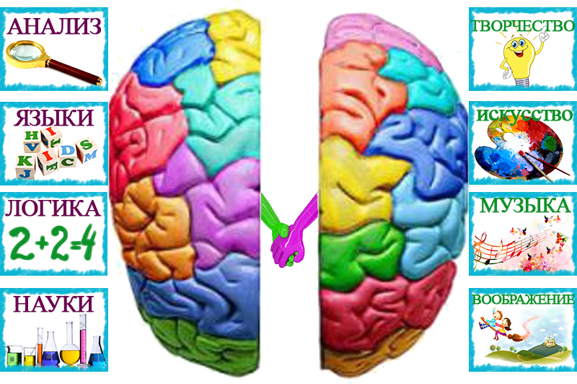
«Подружим полушария для физического
и интеллектуального развития»

Slide 3
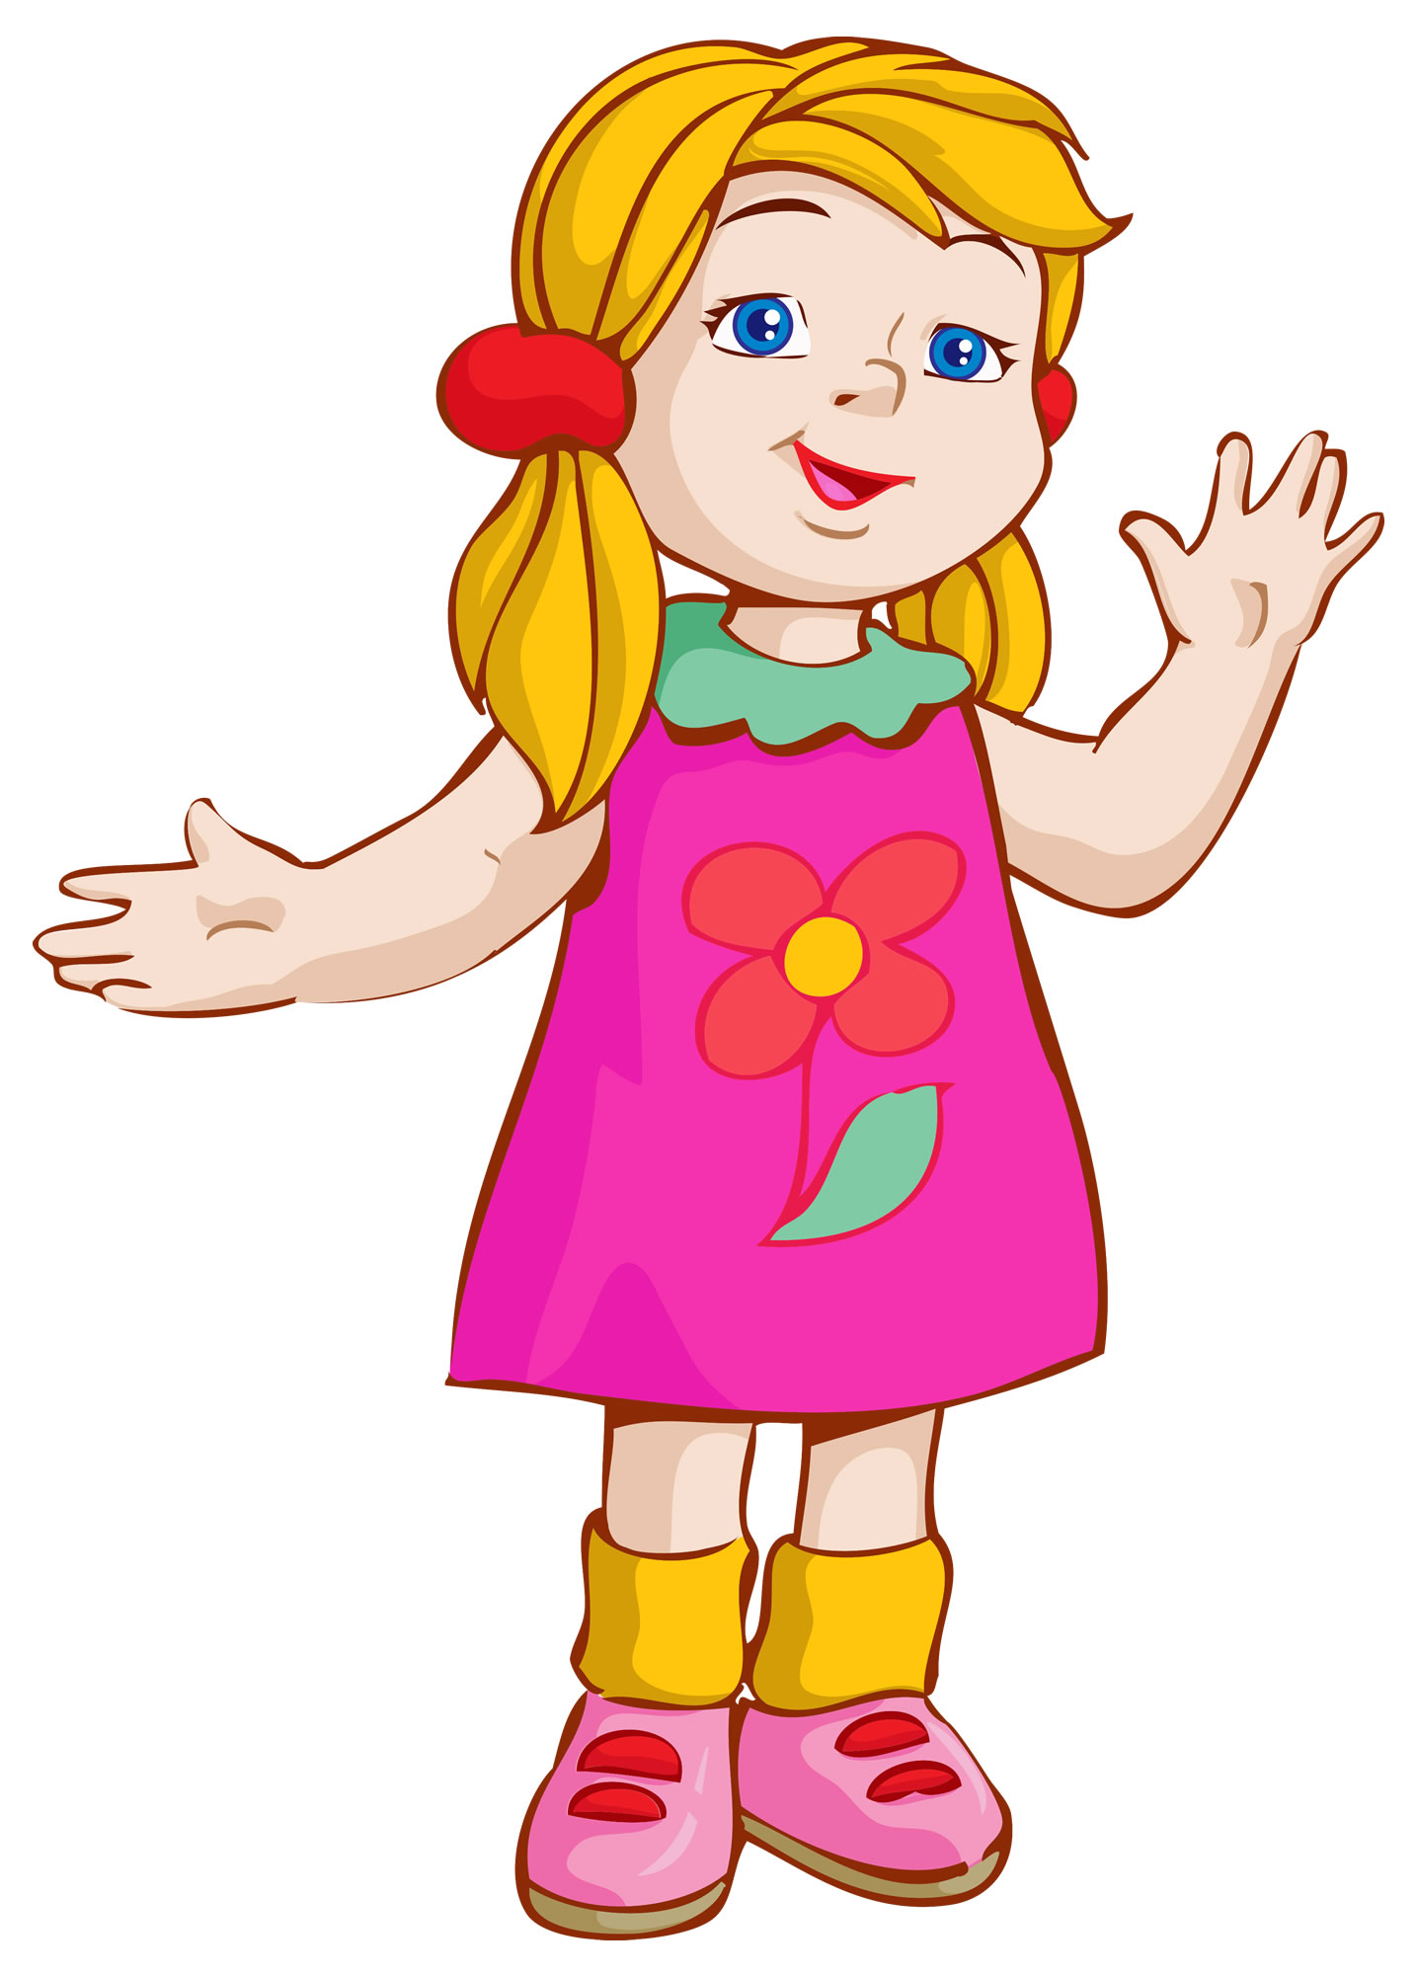
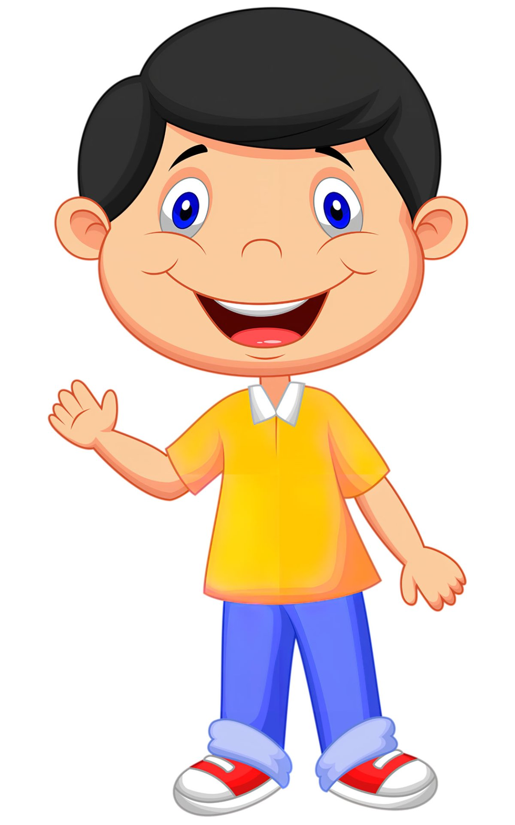
Межполушарные связи формируются
от 3 до 8 лет
от 3 до 8,5 лет

Slide 4
НЕЙРОГИМНАСТИКА
положительно влияет на:
ИНТЕЛЛЕКТУАЛЬНОЕ РАЗВИТИЕ
ФИЗИЧЕСКОЕ РАЗВИТИЕ
ПАМЯТЬ
МЫШЛЕНИЕ
ВООБРАЖЕНИЕ
ВОСПРИЯТИЕ…
ФУНКЦИИ ОБУЧЕНИЯ И УПРАВЛЕНИЯ СВОИМИ ЭМОЦИЯМИ.

Slide 5
3 функциональных блока:
Дыхательные упражнения, массаж и самомассаж
Перекрестные упражнения
Кинезиологические упражнения

Slide 6
ПРАВИЛА ЭФФЕКТИВНОСТИ:
Заниматься ежедневно, но без принуждения.
Продолжительность гимнастики 5-7 минут.
Гимнастику можно проводить в любых условиях: дома, в машине, на улице…
Важно выполнять упражнение точно и правильно.
Постепенно наращивать темп выполнения.
Каждое упражнение повторять 8-10 раз.

